Slide 1
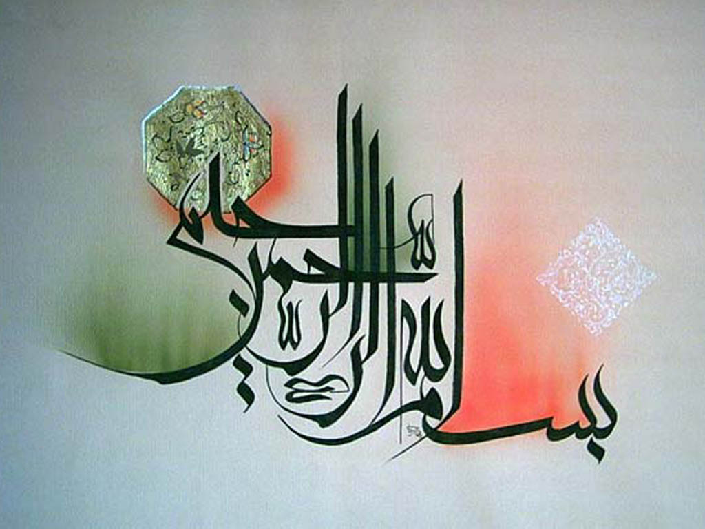

Slide 2
14 | عناوین فصل: بی­حالی ناشی از گرما گرمازدگی سرمازدگی هایپوترمی
آسیبهای ناشی از گرما و سرما

Slide 3
بی­حالی ناشی از گرما
علت: فعالیت در محل­های گرم و عدم مصرف مایعات به اندازه کافی
علایم
سردرد
گیجی و منگی
تهوع و بی­اشتهایی
عرق کردن
پوست رنگ پریده و مرطوب
انقباضات ناگهانی در عضلات اندامها (پرش دست و پا)
اقدامات لازم
1-انتقال به یک محل خنک و پاهایش را کمی بالاتر بگذارید.
2-به مصدوم مایعات فراوان بدهید.
3-حتی اگر بهتر شد انتقال به مرکز درمانی
4-اگر بدتر شد با اورژانس تماس گرفته و در صورت نیاز CRP کنید.

Slide 4
گرمازدگی
بدنبال پیشرفت بی­حالی ناشی از گرما
دمای بدن به شدت بالا می­رود
چند دقیقه پس از بی­حال شدن، بیهوش می­شود.
علایم
سردرد
گیجی و منگی
بی­حالی و خواب­آلودگی
پوست قرمز و خشک و داغ
دمای بیش از 40 درجه سانتیگراد
بیهوشی
نبض قوی (برخلاف شوک)

Slide 5
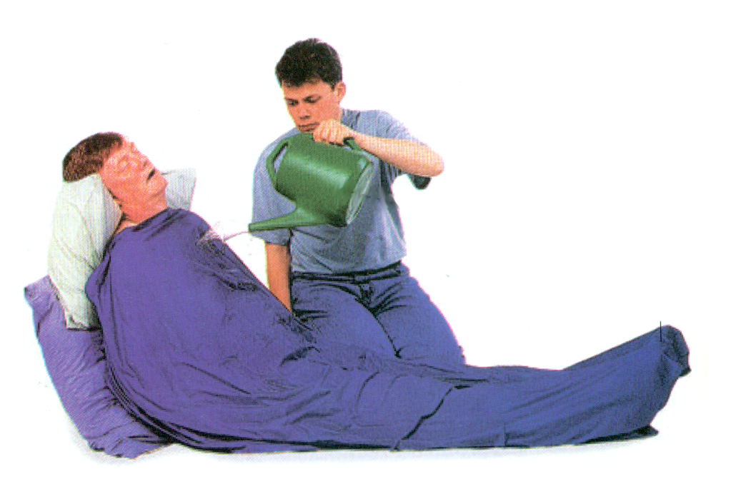
گرمازدگی
اقدامات لازم
1-کمک خواستن و تماس با اورژانس
2-انتقال به یک محل خنک و لباسهای او را در آورید.
3- ملحفه ای روی مصدوم بیندازید وبا آب خنک، مرتباً مرطوب نگه دارید تا دمای بدن
به38درجه برسد.
4-حالا ملحفه خیس را برداشته و او را ملحفه خشک بپوشانید.
5-علایم حیاتی را مرتب چک کنید و اگر بیهوش است اقدامات لازم
نکته مهم
اگر مصدوم بیهوش است به هیچ وجه به او مایعات ندهید چون خطر ورود مایعات به راه
هوایی وجود دارد.

Slide 6
سرمازدگی
در یخبندان و برف و کولاک، انتهای اندامهای بدن مانند انگشتان یخ می­زند
و اگر به موقع درمان نشود می­تواد باعث از بین رفتن آن اندام شود.
علایم
گزگز کردن انگشتان
رنگ پریدگی انگشتان
بی­حسی انگشتان
سپس پوست به رنگ سفید و سپس لکه لکه و نهایتاً آبی و تیره (بدلیل نرسیدن خون)
می­شود.

Slide 7
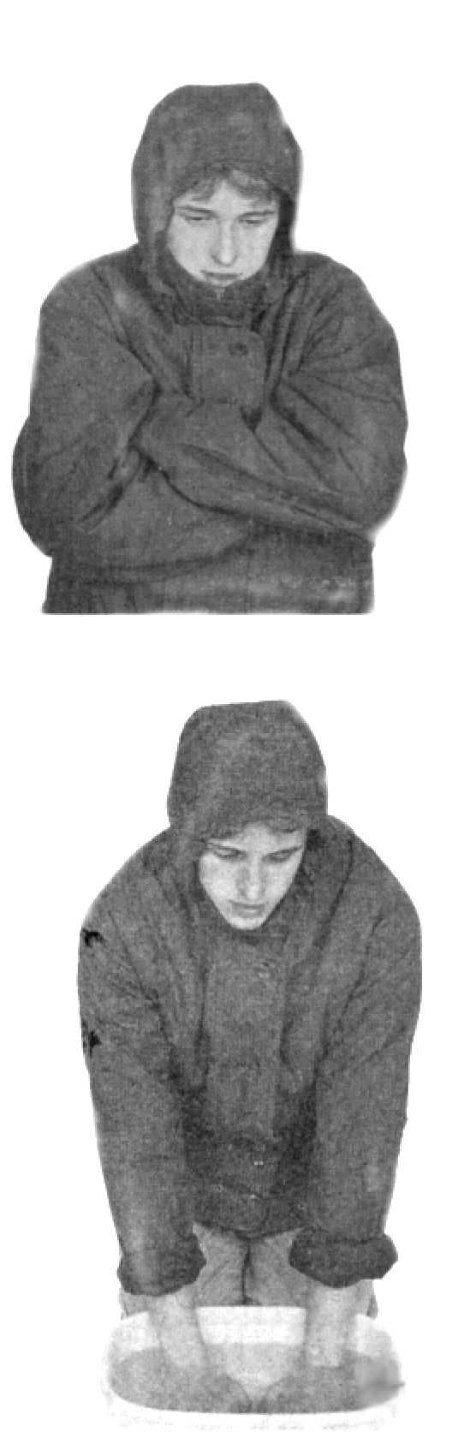
سرمازدگی
اقدامات لازم
1-انتقال به یک مکان گرم
-دستکش، حلقه و زیورآلات را خارج کنید.
2-عضو سرمازده را بین بغل خود مصدوم قرار دهید
- عضو را سریع گرم نکنید و آن را روی منبع حرارتی نگیرید.
3-اندام را در آب 40 درجه بگذارید
سپس اندام را خشک کرده و بانداژ کنید.
4-اندام را بالا نگه دارید تا تورم آن کم شود. برای کاهش درد مسکن دهید.
5-انتقال به بیمارستان
نکته مهم
در حین بهبودی بدنبال گرم کردن پوست، پوست قرمز
و گرم و دردناک شده و تاول می­زند.

Slide 8
هایپوترمی
تعریف: کاهش دمای بدن زیر 35 درجه سانتیگراد
علت :
شنا کردن در آبهای سرد
در معرض سرما قرار گرفتن به مدت طولانی
در افراد مسن ماندن در یک خانه­ای با دمای پایین
در نوزادان پوشش ناکافی در هوای سرد
علایم
لرز
پوست سرد و رنگ پریده
خواب آلودگی
تنفس کند و سطحی
نبض کند و ضعیف
ایست قلبی

Slide 9
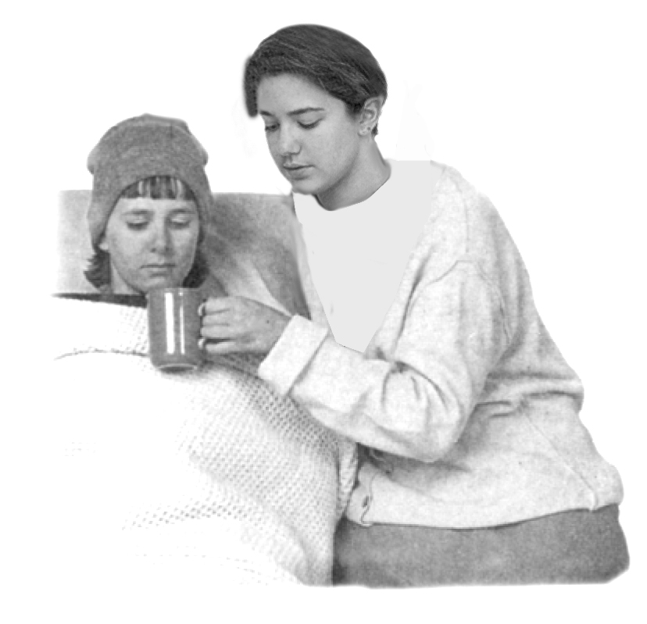
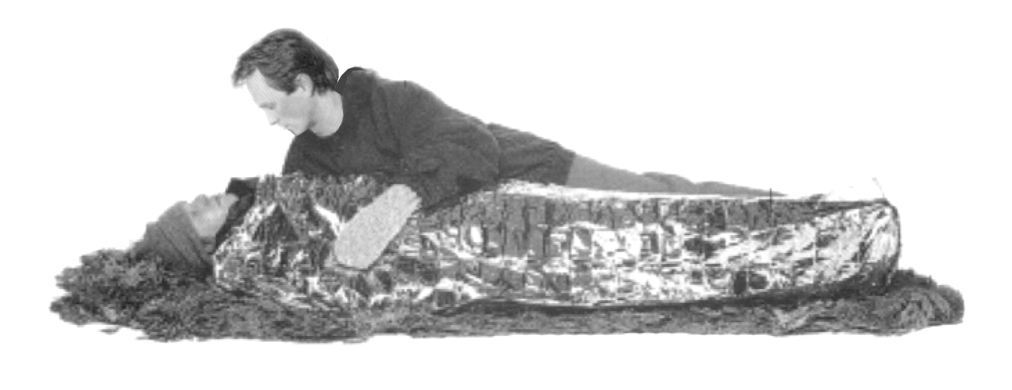
اقدامات لازم
1-لباسهای خیس را درآورده و لباس گرم و خشک بپوشانید.
2-اگر جوان است حمام با آب 40 درجه
اما اگر مسن است حمام گرم نگیرد
مصدوم را در رختخواب خوابانیده و به او مایعات گرم و غذاهای پرانرژی
بدهید.
3-در تماس مستقیم با منبع گرمایی نباشد
4-الکل مصرف نکند
5-اگر در کوهستان هستید بدن مصدوم را با بدن خود گرم کنید.
مصدوم را درون کیسه خواب انتقال داده و او را کاملاً بپوشانید

Slide 10
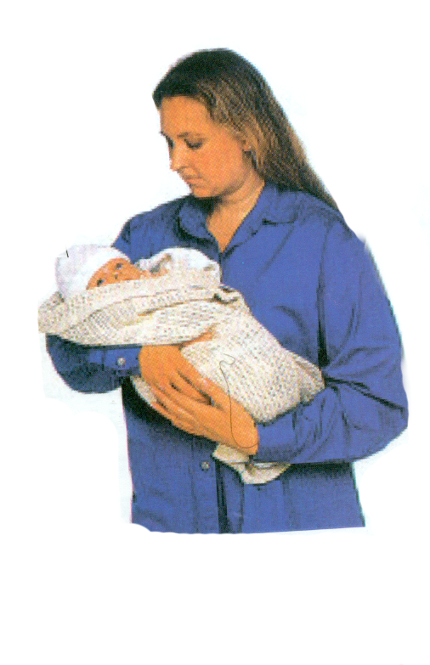
نکته مهم
علامت هایپوترمی در نوزاد شیر نخوردن و آرام بودن و سرد بودن پوست است،
در این حالت نوزاد را در یک پتو پیچیده و به آرامی گرم کنید
و از پزشک کمک بخواهید.

